Slide 1
«Развитие креативного мышления учащихся на уроках музыки»
Асан Эльнара Муса-гызы
учитель музыки МОУ «Майская школа»

Slide 2
«…Музыкальное воспитание – это не воспитание музыканта, а прежде всего воспитание человека»
В. А. Сухомлинский
Формирование способности
нравственно-эстетического восприятия произведений искусств.

Slide 3

Расскажи мне – и я забуду.
Покажи мне – и я запомню.
Вовлеки меня – и я научусь.
(восточная мудрость)

Slide 4
Методы и приёмы развития креативного мышления учащихся на уроках музыки
- Синтез процессов восприятия картины и музыки
- Метод « Символическая аналогия»
- Метод моделирования музыкального образа или произведения
- Синквейн
- Упражнения «Ассоциации»
- «Буквенный диктант»
- «Составление кластера»
- «Музыкальный теннис»

Slide 5
Синтез процессов восприятия картины и музыки
Этапы построения занятия:
1) рассматриваются оба произведения, состоящие из взаимосвязанных объектов (восприятие картины, прослушивание музыкального произведения );
2) уточняются действующие объекты и их основные характеристики (в картине – изображенные объекты, в музыкальном произведении – звучание отдельных инструментов);
3) берется основная система, которая требует сравнения, и поочередно в ней находятся объекты для сравнений (наложение объектов музыкального произведения на объекты картины).

Slide 6

Музыкальные впечатления учащихся
- звуки флейты нежные, как первые лучи солнца;
- мелодия гобоя, как качающееся дерево;
- оркестр звучит, как темнеющий лес вдали.
Э. Григ «Утро»

Slide 7


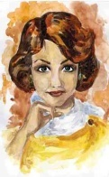



Метод «Символическая аналогия»
"Мы запели песенку" Сл. Л.Мироновой, муз. Р.Рустамова
1. Солнышко лучистое
Улыбнулось весело,
Потому что мамочке
Мы запели песенку.
2. За окном воробушки
Закружились весело,
Потому что мамочке
Мы запели песенку.
3.Ручейки весенние
Зазвенели весело,
Потому что мамочке
Мы запели песенку
Припев:
Песенку такую:
Ля-ля-ля!
Песенку простую:
Ля-ля-ля!

Slide 8
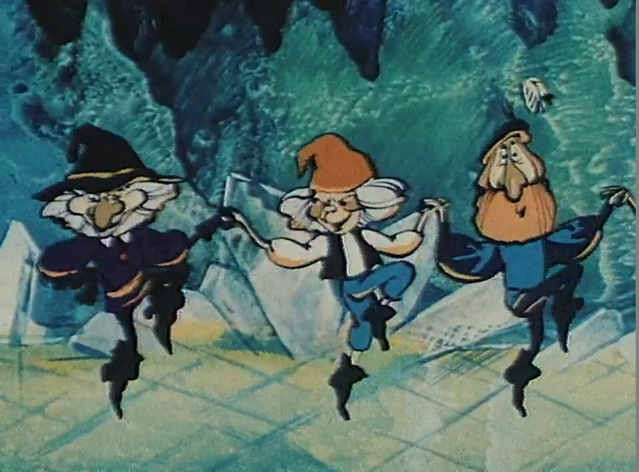
Метод моделирования музыкального образа или произведения
Э. Григ «В пещере горного короля»

Slide 9
Синквейн
Правила составления “синквейнов”
1 - тема, выраженная одним словом – существительным.
2 - описание темы в двух словах – прилагательные.
3 - описание действия тремя словами – глаголами.
4 - фраза из четырех слов, выражающая отношение автора к данной теме.
5- одно слово – синоним к первому, на эмоциональном отклике автора.

Slide 10



Примеры синквейнов, написанных учащимися
Петя
Любопытный, храбрый.
Гуляет, спасает, ловит.
Смелый мальчик не боится волка.
Герой!
Вальс
Прекрасный, мелодичный
тревожит, волнует, кружит
Вальс уносит в небеса
Волшебство!
Песня
Красивая, добрая
Поёт, веселит, радует
учит добру
Свет!
Романс
Тихий, добрый
успокаивает, привлекает, учит
Лекарство от душевной боли
Сердце!

Slide 11
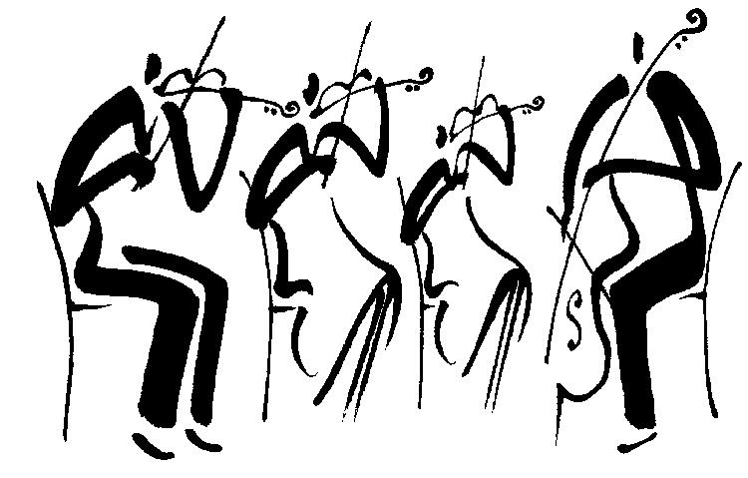
Упражнения «Ассоциации»
«Ассоциативные гроздья»
1) «Полифония» – множество, разговор, равноправие, Бах, орган …
2) Орган - трубы, Бах, полифония, " король " инструментов…
3) Песня - соло, хор, оркестр, характер, концерт, ансамбль...
«Логическая цепочка»
Книга – Балет (книга - либретто - композитор - режиссёр - балет)
«Лишнее слово»
1) Гобой, флейта, рожок, труба, саксофон.
2) Баян, аккордеон, гармонь, фортепиано.
3) Пианист, трубач, флейтист, композитор, гитарист.
4) Вальс, полька, менуэт, фокстрот, марш.

Slide 12

«Буквенный диктант»
О - клавишно –духовой инструмент (орган)
Б - низкий мужской голос (бас)
Р - музыкальное сочинение траурного характера в память о погибших (реквием)
А - струнный инструмент (арфа)
З - сказочный балет С. Прокофьева («Золушка»)
Из первых букв оставляем слово-анаграмму –
образ

Slide 13
«Составление кластера»
В работе с кластерами необходимо соблюдать следующие правила:
- не бояться записывать все, что приходит на ум.
Давать волю воображению и интуиции;
- продолжать работу, пока не кончится время или идеи не иссякнут;
- постараться построить как можно больше связей. Не следовать по заранее определенному плану.

Slide 14
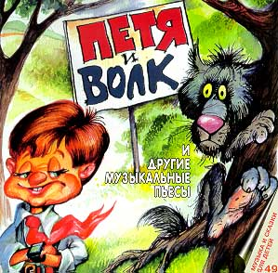
Кластер симфонической сказки
Рисуем кластер на основе детских предположений
Баба - яга
волк
дедушка
Петя и волк
бабушка
охотники
собака

Slide 15
Скрипки, альт
виолончель
фагот
валторны
дедушка
Петя
Петя и волк
волк
кошка
утка
птичка
кларнет
гобой
флейта

Slide 16
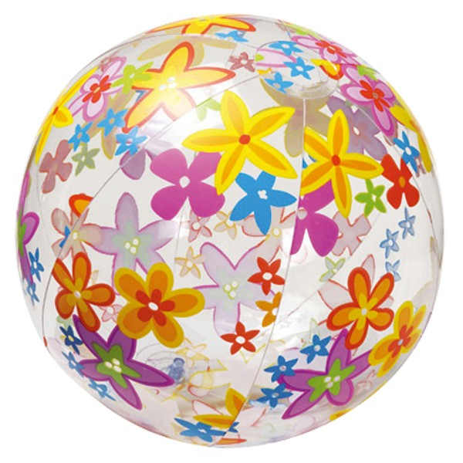
«Музыкальный теннис»
Дети становятся в круг или сидят за партами, а преподаватель бросает мяч одному из учеников и задает вопрос.

Slide 17
Результат
У учащихся формируется способность нравственно-эстетического восприятия произведений искусств.

